Slide 2
Group01: Nhóm 1
19126069 - Lê Huy Vĩ
22127005 - Lê Thiên Ân
22127125 - Nguyễn Đăng Việt Hoàng
22127283 - Lại Ngọc Phương Nam
22127294 - Hồ Phước Nghĩa

Slide 3
String
charAt()
The Java String class charAt() method returns a char value at the given index number.
The index number starts from 0 and goes to n-1, where n is the length of the string. It returns StringIndexOutOfBoundsException, if the given index number is greater than or equal to this string length or a negative number.
Syntax
public char charAt(int index)

Slide 4
String
charAt()
public class CharAtExample{
public static void main(String args[]){
String name="javatpoint";
char ch=name.charAt(10);
System.out.println(ch);
}}

Slide 5
String
contains()
The Java String class contains() method searches the sequence of characters in this string. It returns true if the sequence of char values is found in this string otherwise returns false.
Signature
public boolean contains(CharSequence sequence)
Parameter
sequence : specifies the sequence of characters to be searched.
Returns
true if the sequence of char value exists, otherwise false.

Slide 6
String
repeat(int)
Parameter: Accepts an integer count which is the number of times we want to repeat the string.
Returns: String whose value is the concatenation of given String repeated count times.
Example: s = abc
s.repeat(3) -> abcabc
s.repeat(0) -> none

Slide 7
String
subSequence()
Parameter:
Start: start index of the subsequence.
End: end index of the subsequence
Returns: A CharSequence containing a subsequence of the string.
Example: s = abcde.
String sub = s.subSequence(1, 2) -> sub = bc.
String sub = s.subSequence(3, 1) -> throw IndexOutOfBoundsException

Slide 8
1. String
compareTo(): được sử dụng để so sánh hai chuỗi theo thứ tự từ điển. Hàm trả về số nguyên đại diện cho kết quả của so sánh: 0 nếu hai chuỗi bằng nhau, số dương nếu chuỗi lớn hơn, số âm nếu chuỗi nhỏ hơn.
CODE:
String str1 = "apple";
String str2 = "banana";
String str3= “apple";
String str4 = "applepie";
int result1 = str1.compareTo(str2);
int result2 = str1.compareTo(str3);
int result3 = str1.compareTo(str4);
System.out.println(result1);
System.out.println(result2);
System.out.println(result3);
KQ: -1 0 3
-> Hàm này hoạt động dựa trên so sánh ký tự ASCII(ưu tiên hơn) để trả về chênh lệch giữa hai kí tự khác nhau đầu tiên trong chuỗi và độ dài chuỗi để trả về chênh lệch độ dài giữa 2 chuỗi.

Slide 9
1. String
compareToIgnoreCase(): Giống như compareTo(), hàm compareToIgnoreCase() cũng so sánh từng ký tự một từ trái sang phải.sự khác biệt là hàm này bỏ qua phân biệt chữ hoa và chữ thường khi so sánh. Ví dụ 'a' và 'A' hoặc 'b' và 'B' sẽ được coi là bằng nhau. Nếu hai ký tự khác nhau (sau khi bỏ qua phân biệt hoa/thường), hàm sẽ trả về sự chênh lệch mã ASCII giữa các ký tự đó (được so sánh không phân biệt chữ hoa/thường).Nếu tất cả các ký tự giống nhau (khi bỏ qua phân biệt hoa/thường), hàm sẽ so sánh độ dài của hai chuỗi.
CODE:
String str1 = "apple";
String str2 = "Banana";
String str3= “Apple";
String str4 = "applepie";
int result1 = str1.compareTo(str2);
int result2 = str1.compareTo(str3);
int result3 = str1.compareTo(str4);
System.out.println(result1);
System.out.println(result2);
System.out.println(result3);
KQ: -1 0 3
-> Hàm này hoạt động dựa trên so sánh ký tự ASCII(ưu tiên hơn) để trả về chênh lệch giữa hai kí tự khác nhau đầu tiên trong chuỗi và độ dài chuỗi để trả về chênh lệch độ dài giữa 2 chuỗi.

Slide 10
String
replace(char oldChar, char newChar): Searches a string for a specified value, and returns a new string where the specified value are replaced by newChar
Example:
String originalString = "apple";
String modifiedString = originalString.replace('p', 'b'); //replace “p” with “b”
System.out.println("Original String: " + originalString); // "apple"
System.out.println("Modified String: " + modifiedString); // "abble"

Slide 11
String
join(CharSequence seperator, CharSequence... elements): joins one or more strings with a specified separator.
Example:
String result = String.join("-", "2024", "10", "10");
System.out.println(result); // Output: 2024-10-10

Slide 12
String Ví dụ:
Hàm intern():
Lưu trữ một bản sao duy nhất của mỗi chuỗi trong pool string(Bộ nhớ cho chuỗi)
Khi gọi intern(), nếu chuỗi đã tồn tại trong pool, tham chiếu đến chuỗi trong pool sẽ được trả về. Nếu chuỗi chưa có trong pool, nó sẽ được thêm vào pool và trả về tham chiếu mới.
Ưu điểm: Giúp tiết kiệm bộ nhớ khi có nhiều chuỗi giống nhau.
String s1 = new String("Hello");
String s2 = "Hello";
String s3 = s1.intern();
System.out.println(s1 == s2);
// false, vì s1 không ở trong pool System.out.println(s2 == s3);
// true, vì s3 được intern và trỏ đến chuỗi trong pool

Slide 13
String Ví dụ
Hàm matches(String regex):
Kiểm tra xem chuỗi có khớp hoàn toàn với biểu thức chính quy (regular expression) được cung cấp hay không.
String s = "abc";
boolean result = s.matches("abc");
// Kiểm tra xem chuỗi có chính xác là "abc" hay không
System.out.println(result);
// true
Chuỗi "abc" khớp hoàn toàn với biểu thức chính quy "abc", nên kết quả trả về là true.

Slide 14
Group02 -
22127467 - Nguyễn Văn Xanh
22127418 - Nguyễn Khánh Toàn
22127380 - Nguyễn Huy Tấn
22127093 - Nguyễn Ngọc Giang

Slide 15
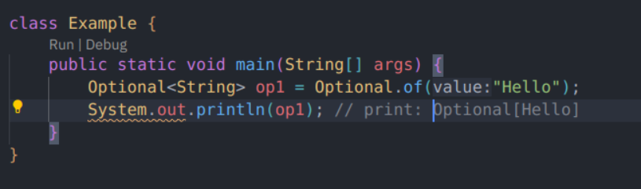
Optional
22127418 - Nguyễn Khánh Toàn
Method:
of
public static <T> Optional<T> of(T value)
Return an Optional describing the given non-null value.

Slide 16
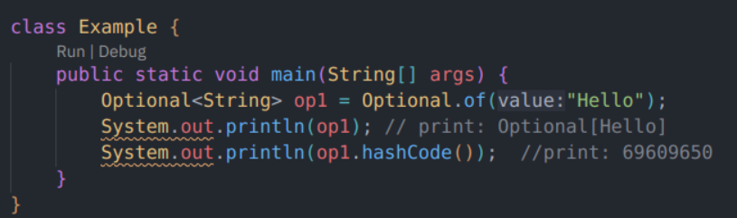
Optional
22127418 - Nguyễn Kh
2. hashCode
public int hashCode()
Returns the hash code of the value, if present, otherwise 0 (zero) if no value is present.

Slide 17
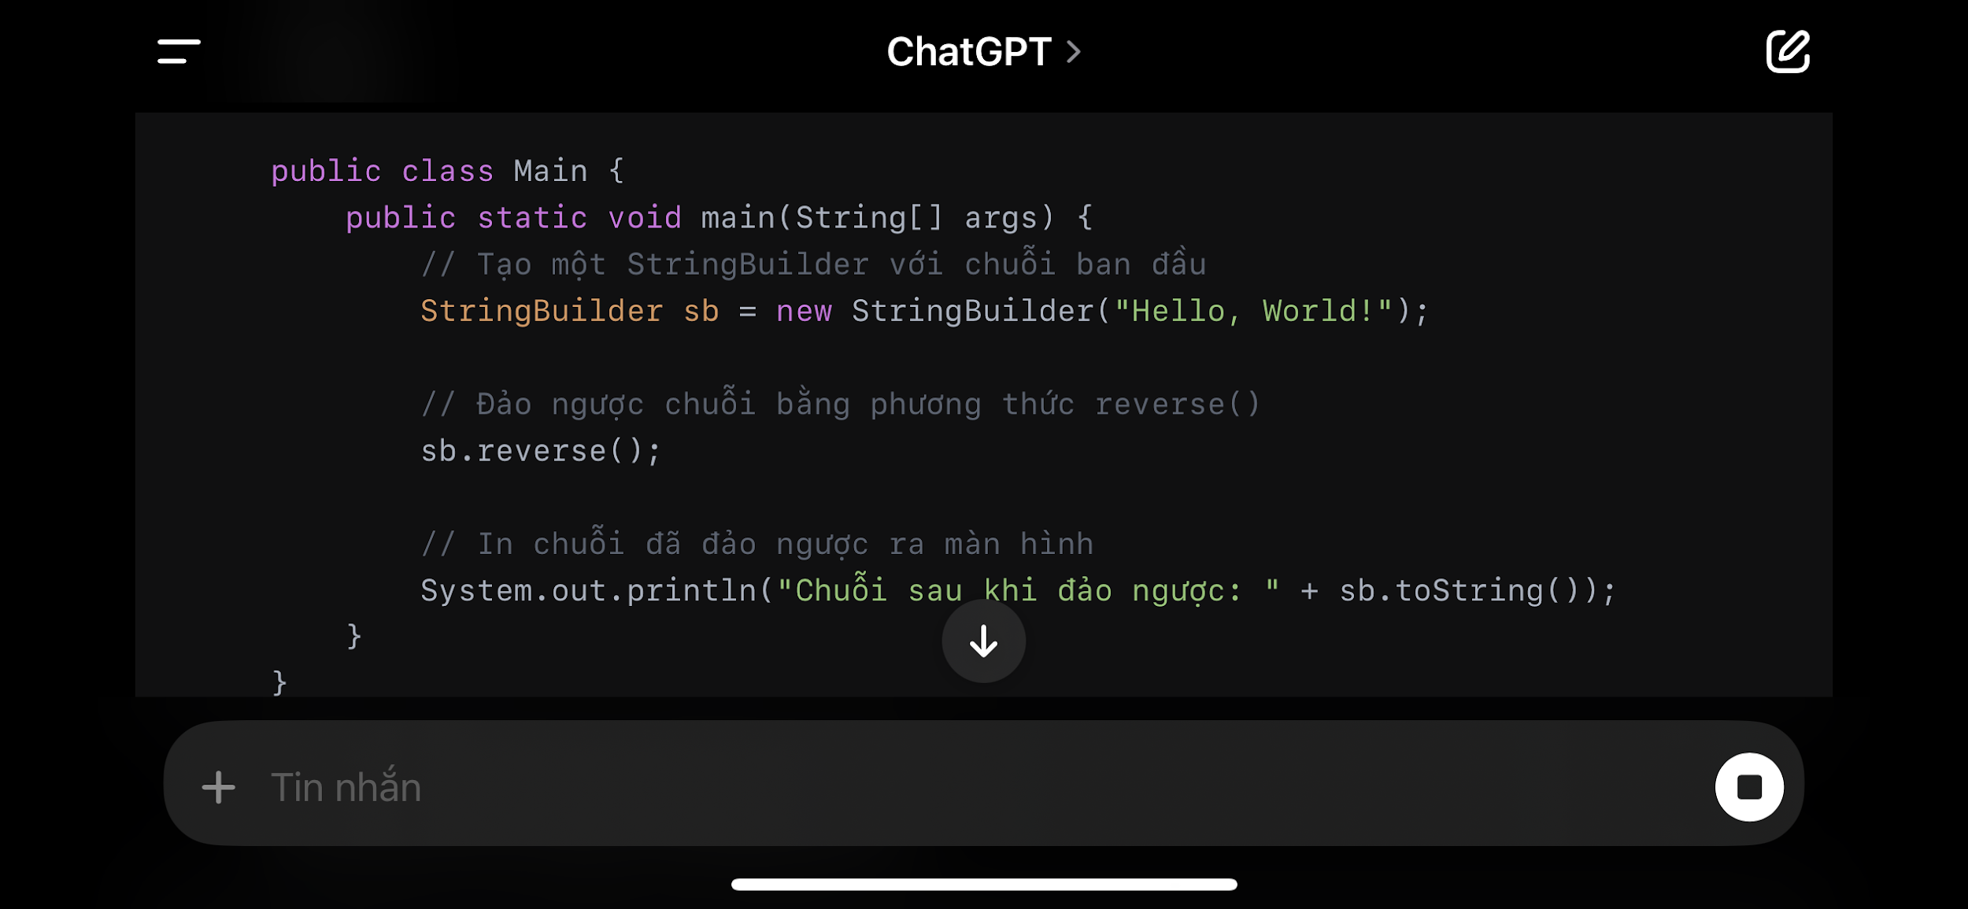

stringBuilder - 22127467
Method 1: reverse()
Đảo ngược ký tự trong chuỗi và trả về chuỗi mới thay thế chuỗi cũ

Slide 18
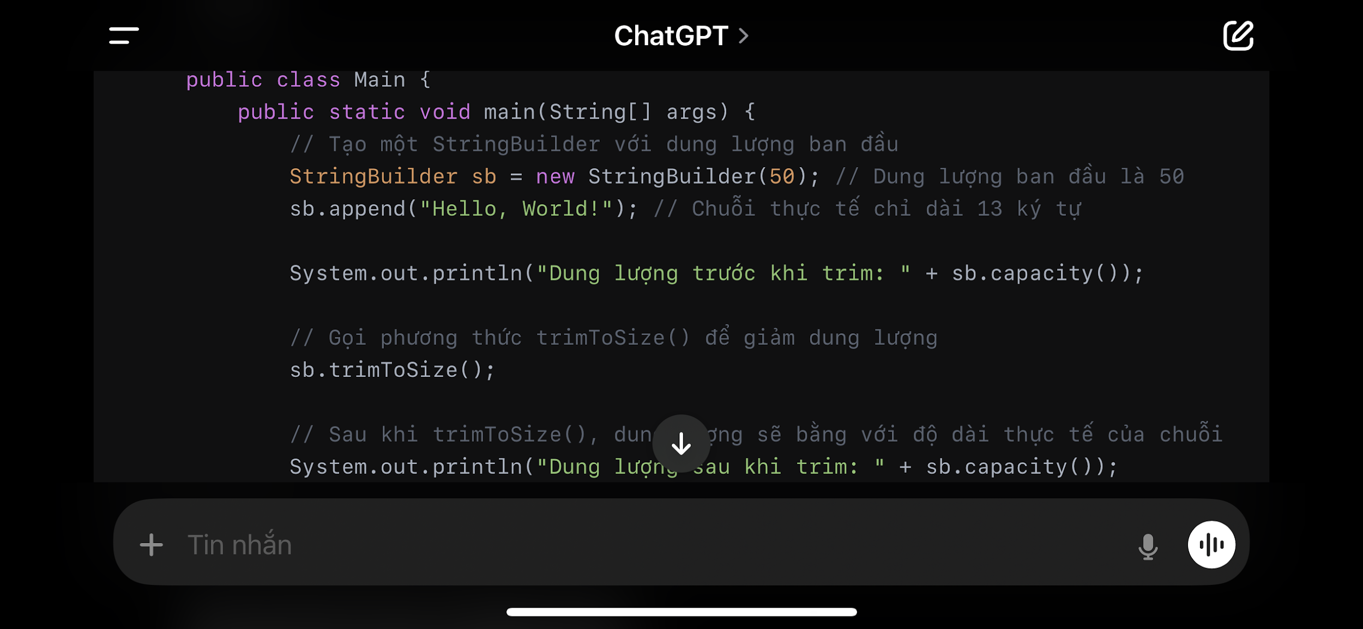
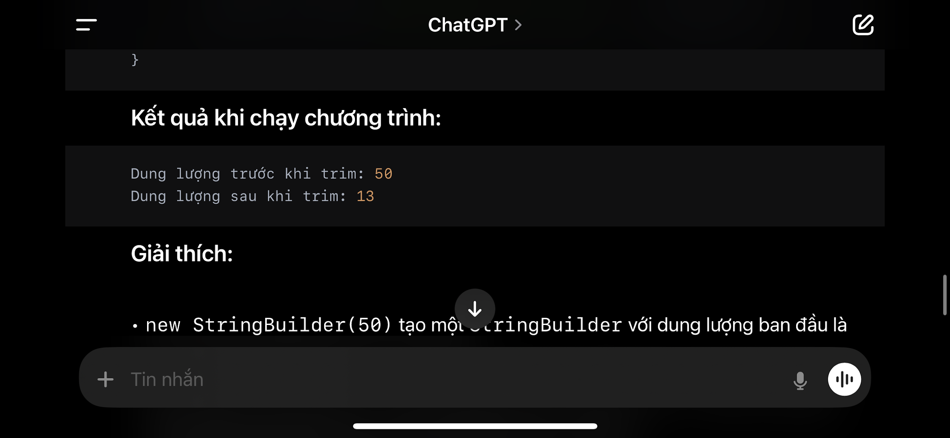
stringBuilder - 22127467
trimToSize():
Hàm cắt bớt bộ nhớ được cấp cho stringBuilder nếu như chuỗi hiện tại đang sử dụng ít hơn bộ nhớ được cấp, giúp tối ưu bộ nhớ

Slide 19
Math - 22127093
scalb(): sử dụng để thực hiện phép nhân 1 số thực với lũy thừa của 2. Cụ thể, hàm sẽ thực hiện phép tính sau: result = x * 2^y
Cú pháp: public static double scalb(double x, int y)
Ví dụ:
System.out.println(Math.scalb(1.5, 4));
// Hàm trả về: 24.0

Slide 20
Math - 22127093
round(): hàm dùng để làm tròn giá trị số thực đến giá trị gần nhất của số nguyên.
Cú pháp: public static int round(float number)
Ví dụ:
System.out.println(Math.round(0.60));
// Hàm trả về: 1

Slide 21
Math
hypot(double x, double y)
Returns sqrt(x2 +y2).

Slide 22
Math
toRadians(double angdeg)
Converts an angle measured in degrees to an approximately equivalent angle measured in radians.

Slide 23
Optional - 22127380
orElseThrow() có thể được sử dụng để truy cập dữ liệu bên trong Optional. Nếu có thì sẽ trả về giá trị dữ liệu hoặc NoSuchElementException nếu dữ liệu bị trống
Ex:
Optional<Color> color1 = ColorsRepository.getColor("red");
System.out.println(color1.orElseThrow()); // nó sẽ in ra đối tượng màu đỏ
Optional<Color> color2 = ColorsRepository.getColor("spencer");
System.out.println(color2.orElseThrow()); // nó sẽ ném ra NoSuchElementException

Slide 24
Optional - 22127380
Optional.ofNullable(value)
Phương thức này tạo ra một đối tượng Optional từ một giá trị có thể là null. Nếu giá trị đó là null, thì nó trả về một Optional trống. Nếu không, nó sẽ tạo ra một Optional chứa giá trị đó.
Ex:
String nullableString = getNullableString(); // Giả sử hàm này trả về một chuỗi có thể là null
Optional<String> optionalFromNullable = Optional.ofNullable(nullableString);

Slide 25
Group03
Lưu Thanh Thuý – 22127410
Võ Lê Việt Tú – 22127435
truncatedTo()
Trần Thị Cát Tường – 22127444

Slide 26
LocalDate
atTime(OffsetTime time)
Cho phép linh hoạt kết hợp ngày với thời gian cụ thể hoặc múi giờ để tạo ra các đối tượng thời gian chi tiết hơn, như LocalDateTime hoặc ZonedDateTime.
LocalDate date = LocalDate.of(2024, 10, 10);
OffsetTime offsetTime = OffsetTime.of(14, 30, 0, 0,
ZoneOffset.of("+07:00"));
OffsetDateTime offsetDateTime = date.atTime(offsetTime);
System.out.println(offsetDateTime);
// 2024-10-10T14:30+07:00

Slide 27
LocalDateTime
truncatedTo(): cắt giảm giá trị LocalDateTime đến một đơn vị thời gian cụ thể.
Ví dụ: LocalDateTime trunc = dateTime.truncatedTo(ChronoUnit.MINUTES);
System.out.println(trunc); // 2024-10-10T14:30:00
Đoạn code trên làm tròn giá trị đến đơn vị phút, tức là các giá trị đến đơn vị phút sẽ được giữ nguyên, giá trị giây và nano giây sẽ được trả về 0.
compareTo(): so sánh 2 đối tượng thời gian

Slide 28
LocalDateTime
ofInstant(Instant instant, ZoneID zone) Được sử dụng để tạo một đối tượng LocalDateTime từ một đối tượng Instant (một điểm trong thời gian) và một múi giờ (ZoneId)
Instant instant = Instant.now();
ZoneId zone = ZoneId.of("America/New_York");
LocalDateTime localDateTime = LocalDateTime.ofInstant(instant, zone);
System.out.println("Instant: " + instant);
System.out.println("LocalDateTime in New York: " + localDateTime);

Slide 29
LocalDateTime
with(TemporalAdjuster adjuster)
Được sử dụng để tạo một bản sao điều chỉnh của LocalDateTime hiện tại, dựa trên một chiến lược điều chỉnh được cung cấp bởi đối tượng TemporalAdjuster. Điều này có nghĩa là bạn không thay đổi đối tượng hiện tại, mà trả về một phiên bản mới đã được điều chỉnh theo yêu cầu.
Ví dụ: Điều chỉnh DateTime để trở thành Thứ 4 tiếp theo
LocalDateTime dateTime = LocalDateTime.of(2024, 10, 10, 14, 30);
// Điều chỉnh thành Thứ Tư tiếp theo
LocalDateTime nextWednesday = dateTime.with(TemporalAdjusters.next(DayOfWeek.WEDNESDAY)); System.out.println(nextWednesday); // 2024-10-16T14:30

Slide 30
LocalDate
with(TemporalAdjuster adjuster)
Được sử dụng để tạo một bản sao điều chỉnh của LocalDateTime hiện tại, dựa trên một chiến lược điều chỉnh được cung cấp bởi đối tượng TemporalAdjuster. Điều này có nghĩa là bạn không thay đổi đối tượng hiện tại, mà trả về một phiên bản mới đã được điều chỉnh theo yêu cầu.
Ví dụ: Điều chỉnh DateTime để trở thành Thứ 4 tiếp theo
LocalDateTime dateTime = LocalDateTime.of(2024, 10, 10, 14, 30);
// Điều chỉnh thành Thứ Tư tiếp theo
LocalDateTime nextWednesday = dateTime.with(TemporalAdjusters.next(DayOfWeek.WEDNESDAY)); System.out.println(nextWednesday); // 2024-10-16T14:30

Slide 31
Group04
Nguyễn Minh Hoàng - 22127128 Trần Nguyễn Phúc Khang - 22127182 Lê Trí Mẩn - 22127258 Trần Ngọc Uyển Nhi - 22127313

Slide 32
boolean regionMatches​(boolean ignoreCase, int toffset, String other, int ooffset, int len)
Return: a boolean value. It basically compares two substrings of two string. toffset is the offset of the string. ooffset is the offset of the input string.
Example:
String str1 = "Hello, world. Programmed to work but not to feel";
String str2 = "New World";
System.out.println(str1.regionMatches(7, str2, 4, 5));
System.out.println(str1.regionMatches(true, 7, str2, 4, 5));
Output:
false
true

Slide 33
String intern():
Returns: An exact copy of a string located in the heap memory and stores it in the string constant pool
Example: String str1 = "hello"; String str2 = new String("hello"); String str3 = str2.intern();
System.out.println(str1 == str2); System.out.println(str1 == str3);
Output: False true

Slide 34
Stream<String> lines():
Returns: Stream of lines extracted from a given multi-line string (cần import java.util.stream.Stream;)
Example: String str = "22KTPM4 \n Java \n Programming"; Stream<String> lines = str.lines(); lines.forEach(System.out::println);
Output: 22KTPM4 Java Programming

Slide 35
: regionMatches(), codePointCount()

Slide 36
: split(), indexOf()

Slide 37

Group04
Split() method: String [] split (String regex, int limit)
regex: a delimiting regular expression
limit(Optional): the resulting threshold
Limit > 0: the pattern will be applied at most limit-1 times.
Limit < 0: the pattern will be applied as many times as possible.
Limit = 0: the pattern will be applied as many times as possible
Returns: An array of strings is computed by splitting the given string.
Example:
String myStr = "Hello World, Hi World";
String regex = "[ ]";
String[] myArray = myStr.split(regex);
System.out.println(myArray.length);
for (String s : myArray) {
System.out.println(s);
}
Output:

Slide 38
Group04
IndexOf() method: int indexOf(char ch, int strt)
ch :a character.
strt : the index to start the search from.
Return:

Slide 39
String repeat​(int count): Returns: A string whose value is the concatenation of this string repeated count times. Example: String string="abc"; int count=3; System.out.println("String :" + string.repeat(count));
Output: String: abcabcabc

Slide 40
Group05 - StringBuilder, Math, Optional 😎
Võ Đăng Khoa - 22127200
Hà Gia Bảo - 22127028
Võ Việt Long - 22127252
Nguyễn Lê Thanh Duy - 22127474

Slide 41
Group05 - StringBuilder, Math, Optional 😎
static double Math.rint(double a)
Trả về số nguyên có giá trị gần nhất với a
Trường hợp x.5, hàm sẽ trả về số chẵn gần nhất
Ví dụ:
Math.rint(8.8848) -> 9.0
Math.rint(3.5) -> 4.0
Math.rint(2.5) -> 2.0

Slide 42
Group05 - StringBuilder, Math, Optional 😎
static double Math.IEEEremainder(double f1, double f2)
Trả về số dư từ phép tính: f1 chia f2, theo chuẩn IEEE 754
Công thức cụ thể: f1 - (f2 * Math.rint(f1 / f2))
Ví dụ:
Math.IEEEremainder(11, 3) -> -1.0
Math.IEEEremainder(31, 2.5) -> 1.0

Slide 43
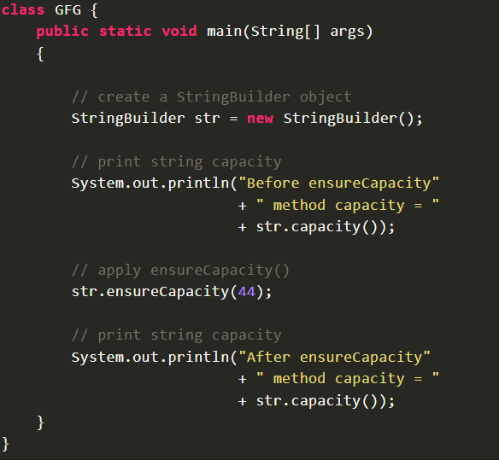

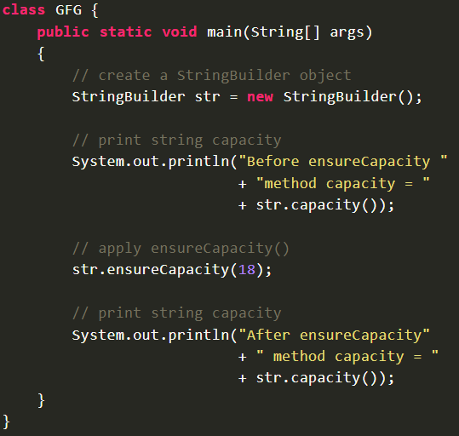

Class StringBuilder
public void ensureCapacity​(int minimumCapacity): Phương thức này được sử dụng để đảm bảo sức chứa (capacity) của bộ đệm bằng với một giá trị được đề cập. Một mảng mới sẽ được cấp phát nếu giá trị sức chứa hiện tại không đủ so với sức chứa mới được yêu cầu.
Giá trị sức chứa sẽ được quyết định bởi
max(minimumCapacity, currentCapacity * 2 + 2) với minimumCapacity là tham số truyền vào
Code Sample from: GeeksForGeeks

Slide 44
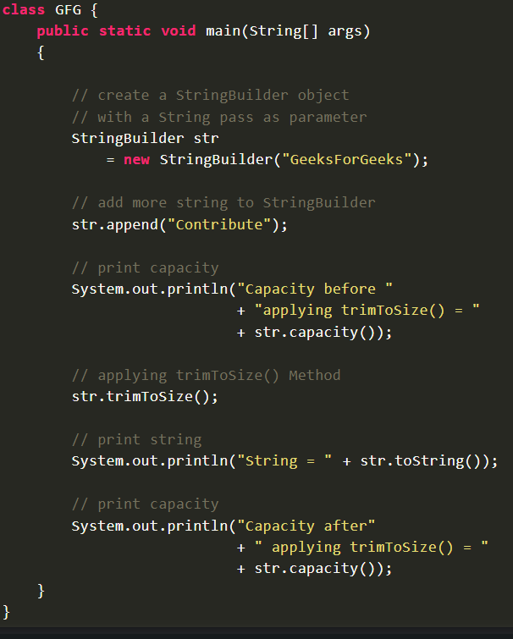

Class StringBuilder
public void trimToSize(): Phương thức này được sử dụng để gọt bỏ phần sức chứa (capacity) dư thừa của mảng bên trong. Nếu bộ đệm của đối tượng lớp StringBuilder không được sử dụng hết, vd: chỉ chứa chuỗi “aaa” (3 ký tự) khi sức chứa là 12, thì trimToSize() sẽ giảm sức chứa của bộ đệm xuống còn 3. Tối ưu bộ nhớ được sử dụng
Code Sample from: GeeksForGeeks

Slide 45
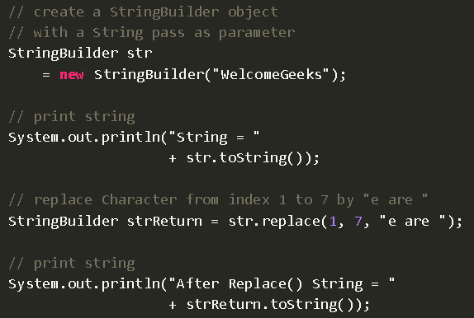

Class StringBuilder
StringBuilder.replace(int start, int end, String str)
Hàm được sử dụng để thay thế một phần của một chuỗi cho trước.
start, end: index các vị trí bắt đầu và kết thúc của phần được thay thế
str: chuỗi được thay thế
Code Sample from: GeeksForGeeks

Slide 46
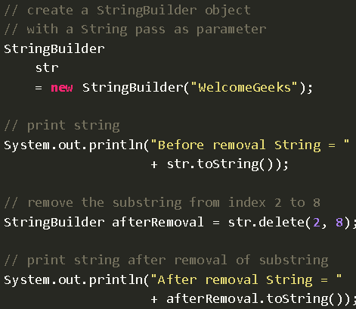

Class StringBuilder
StringBuilder.delete(int start, int end)
Hàm được sử dụng để xóa một phần của chuỗi cho trước.
start, end: index các vị trí bắt đầu và kết thúc của phần cần xóa
Code Sample from: GeeksForGeeks

Slide 47
Class Optional
Optional.ofNullable​(value)
Dùng để tạo một đối tượng Optional mà không chắc đối số có null hay không.
Giá trị trả về:
Nếu đối số là null thì trả về một Optional trống (empty)
Nếu đối số có giá trị thì trả về một Optional chứa giá trị đó
Mục đích: tránh lỗi NullPointerException khi thao tác trên các giá trị có thể null
String nullableString = getNullableString();
// Giả sử hàm này trả về một chuỗi có thể là null
Optional<String> optionalFromNullable = Optional.ofNullable(nullableString);
Code Sample from: viblo.asia

Slide 48
Class Optional
Optional<String> optional = Optional.empty();
try {
String value = optional.orElseThrow(() -> new CustomException("Custom error message"));
System.out.println("Value: " + value);
} catch (CustomException e) {
System.out.println("Caught an exception: " + e.getMessage());
}
Optional.orElseThrow(exceptionSupplier)
Dùng để lấy giá trị chứa trong đối tượng Optional. Khi giá trị của nó là null thì sẽ ném ra một ngoại lệ có thể tuỳ chỉnh.
Code Sample from: viblo.asia

Slide 49
Group06: LocalDate, LocalDateTime
22127268 - Nguyễn Hữu Minh
22127269 - Nguyễn Nhật Minh
22127286 - Nguyễn Thanh Nam
22127461 - Đặng Nguyên Vũ
22127199 - Trần Nguyên Đăng Khoa

Slide 50
Group06
LocalDate
LocalDate.parse(CharSequence text): convert string to LocalDate.
Example:
import java.time.LocalDate;
public class Example {
public static void main(String[] args) {
LocalDate date = LocalDate.parse("01-01-2022”);
System.out.println(date); // Output: 2022-01-01
}
}
LocalDate.of(int year, Month month, int dayOfMonth): obtain localDate at specific time.
Example:
import java.time.LocalDate;
public class Example {
public static void main(String[] args) {
LocalDate date = LocalDate.of(2024, 1, 12);
System.out.println("The date is: " + date); // Output: 2024-01-12
}
}

Slide 51
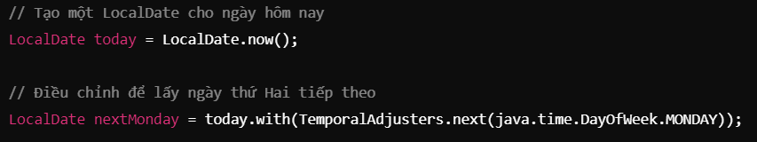
Group06 - LocalDate
with(TemporalAdjuster adjuster): điều chỉnh ngày hiện tại bằng cách sử dụng một TemporalAdjuster. Đây là một cách linh hoạt để thay đổi ngày mà không cần phải biết rõ về năm, tháng hay ngày.
Ex: Lấy ngày Thứ Hai tiếp theo tính từ hiện tại:

Slide 52
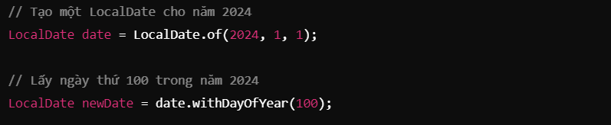
Group06 - LocalDate
withDayOfYear(int i): lấy ngày thứ i trong năm
Ex: Lấy ngày thứ 100 trong năm

Slide 53
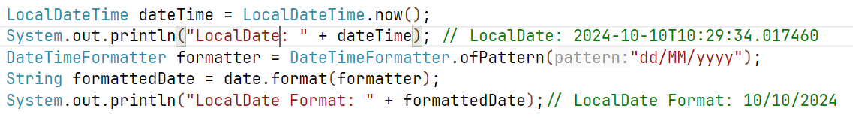
Group06
LocalDate:
public String format(DateTimeFormatter formatter);
Chuyển định dạng ngày này bằng cách sử dụng định dạng được chỉ định.
Ví dụ:

Slide 54
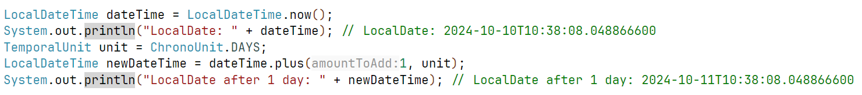
Group06
LocalDate:
public LocalDate plus(long amountToAdd, TemporalUnit unit);
Dùng để cộng ngày hiện tại với số lượng nhất định.
VD:

Slide 55
Group06 - LocalDateTime
plusDays(): Trả về một ngày với số ngày được cộng thêm.
Ví dụ: Tăng thêm 10 ngày
public class PlusDayExample {
public static void main(String[ ] args) {
LocalDateTime currentDateTime = LocalDateTime.now();
System.out.println(“Ngày giờ hiện tại: “ + currentDateTime);
LocalDateTime newDateTime = currentDateTime.plusDays(10);
System.out.println(“Ngày giờ sau khi cộng thêm 10 ngày: “ + newDateTime);
}
}

Slide 56
Group06 - LocalDateTime
toLocalDate(): chuyển đối tượng LocalDateTime thành LocalDate
Ví dụ:
Public class toLocalDateExample {
Public static void main(String[ ] args) {
LocalDateTime currentDateTime = LocalDateTime.now();
System.out.println(“Ngày giờ hiện tại: “ + currentDateTime);
LocalDate localDate = currentDateTime.toLocalDate();
System.out.println(“Ngày hiện tại: “ + localDate);
}
}

Slide 57
Group06 - LocalDateTime
toLocalDate(): chuyển đối tượng LocalDateTime thành LocalDate
Ví dụ:
Public class toLocalDateExample {
Public static void main(String[ ] args) {
LocalDateTime currentDateTime = LocalDateTime.now();
System.out.println(“Ngày giờ hiện tại: “ + currentDateTime);
LocalDate localDate = currentDateTime.toLocalDate();
System.out.println(“Ngày hiện tại: “ + localDate);
}
}

Slide 58
Group07 - STRING
22127015 - Nguyễn Quốc Anh
22127106 - Bùi Hiền
22127150 - Huỳnh Quang Huy
22127457 - Hồ Phú Vinh

Slide 59
Group07 - Nguyễn Quốc Anh
compareToIgnoreCase​(String str): là một phương thức trong lớp String của Java, được sử dụng để so sánh hai chuỗi (string) mà không phân biệt chữ hoa và chữ thường (case-insensitive).
contains​(CharSequence s):​ là một phương thức của lớp String trong Java, được sử dụng để kiểm tra xem một chuỗi có chứa một chuỗi con nhất định hay không.

Slide 60
Hàm startsWith(String prefix, int toffset): dùng để kiểm tra xem phần con của chuỗi (bắt đầu từ vị trí toffset) có bắt đầu bằng chuỗi con ‘prefix’ hay không. Nếu phần chuỗi đó bắt đầu bằng prefix, phương thức trả về true, ngược lại trả về false.
Ví dụ: result = text.startsWith("Hello", 0);
System.out.println(result); // In ra true vì từ vị trí 0 chuỗi bắt đầu bằng "Hello"
// Kiểm tra chuỗi con từ vị trí 7 có bắt đầu bằng "Hello" không.
result = text.startsWith("Hello", 7);
System.out.println(result); // In ra false vì từ vị trí 7 chuỗi là "world!" không bắt đầu bằng "Hello"

Slide 61
Hàm lastIndexOf(String str, int fromIndex): dùng để tìm vị trí xuất hiện cuối cùng của chuỗi con (str) trong chuỗi gốc, bắt đầu tìm từ vị trí fromIndex và tìm ngược về đầu chuỗi.
Ví dụ: String text = "Hello, world! Hello, everyone!"; // Tìm vị trí cuối cùng của từ "Hello", bắt đầu tìm từ chỉ số 25
int result = text.lastIndexOf("Hello", 25);
System.out.println(result); // In ra 14 vì "Hello" xuất hiện lần cuối tại vị trí 14 khi tìm ngược từ chỉ số 25
// Tìm vị trí cuối cùng của từ "Hello", bắt đầu từ chỉ số 13
result = text.lastIndexOf("Hello", 13);
System.out.println(result); // In ra 0 vì "Hello" đầu tiên xuất hiện tại vị trí 0

Slide 62
Group07 - Huỳnh Quang Huy
trim(): Returns a string whose value is this string, with all leading and trailing space removed, where space is defined as any character whose codepoint is less than or equal to 'U+0020' (the space character).
isBlank(): Returns true if the string is empty or contains only white space codepoints, otherwise false.

Slide 63
22127457 - Hồ Phú Vinh
Method 1: hashCode()
Meaning: Returns the hash code of an object, helping to optimize searching in data structures like HashMap, HashSet.
Syntax: int hashCode()
Example:
String str = "Hello";
int hash = str.hashCode(); // Hash code for the string "Hello"
System.out.println(hash);
Output: 69609650

Slide 64
22127457 - Hồ Phú Vinh
Method 2: toUpperCase()
Meaning: Converts all the characters in the string to uppercase.
Syntax: String toUpperCase()
String toUpperCase(Locale locale)
Code example: String str = "hello";
String upper = str.toUpperCase();
System.out.println(upper);
Output:
HELLO

Slide 65
Group08
22127010: Đỗ Tân Ngọc Anh
22127119: Hồ Phước Hoàn
22127176: Huỳnh Nguyễn Minh Khang
22127490: Nguyễn Thị Thuỳ Uyên

Slide 66
Group08 - StringBuilder
String substring(int start, int end): return the new string that contains a subsequence of characters currently contained in this character sequence. This string begin at the index “start” and end at index “end - 1”.
Example:
StringBuilder s = new StringBuilder(“Hello”);
String str = s.substring(1, 2); // “e”

Slide 67
Group08 - StringBuilder
int codePointAt(int index): return the code point value (Unicode code point) of the character at the index.
Example:
StringBuilder s = new StringBuilder(“Hello”);
int val = s.codePointAt(0); // 72

Slide 68
Group08 - StringBuilder
insert(int offset, String str)
Inserts the string str into this character sequence at offset offset.
Throws: StringIndexOutOfBoundsException - if the offset is invalid.
Example:
StringBuilder s1 = new StringBuilder(“Hello Hello”);
s1.insert(6, “Or “);
System.out.println(s1.toString()); // Output: Hello Or Hello

Slide 69
Group08 - StringBuilder
indexOf(String str, int fromIndex):
Returns the index of within this string of the first occurrence of substring str, starting from fromIndex.
If no substring is is found, returns -1.
Example:
StringBuilder s1 = new StringBuilder(“Hello And Hello”);
int index = s1.indexOf(“And”, 2); // index = 6
System.out.println(s1.indexOf(“And”, 7)); // Output: -1
s1.insert(index, “Hi “);
System.out.println(s1.toString()); // Output: Hello Hi And Hello

Slide 70
Group08 - Math
Math.ulp(x): returns the smallest possible difference (in floating-point representation) between the given value x and the next larger or smaller representable floating-point number.
Example: int x = 6;
double ulpValue = Math.ulp(x);
System.out.print(ulpValue);
The command prompt will print out the number 8.881784197001252E-16, so the next smallest number would be 6 + 8.881784197001252E-16.

Slide 71
Group08 - Math

Slide 72
Group08 - Optional
orElse(T other): retrieve the value wrapped inside an Optional instance. Returns the wrapped value if it’s present, and its argument otherwise
Example code
public class optinal1 {
public static void main(String[] args) {
// Create an empty Optional
Optional<String> emptyOptional = Optional.empty();
String result = emptyOptional.orElse("Default Value");
System.out.println("Result when Optional is empty: " + result);
}
}

Slide 73
Group08 - Optional
orElseGet() : The orElseGet() method is similar to orElse(). However, instead of taking a value to return if the Optionalvalue is not present, it takes a supplier functional interface, which is invoked and returns the value of the invocation:
Example code:
public class t1 {
public static void main(String[] args) {
// Optional rỗng
Optional<String> emptyOptional = Optional.empty();
// Sử dụng orElseGet với Optional rỗng
String result = emptyOptional.orElseGet(() -> calculateDefaultValue());
System.out.println("Result when Optional is empty: " + result);
}
public static String calculateDefaultValue() {
return "Calculated Default Value";
}
}

Slide 74
Group09
22127306 - Nguyễn Trọng Nhân
22127240 - Trần Tiến Lợi
22127442 - Trần Đức Tùng
22127074 - Võ Hoàng Đức

Slide 75
Group09 - Trần Tiến Lợi - 22127240
ofInstant(Instant instant, ZoneId zone): obtains an instance of LocalDateTime from an Instant and zone ID.
of(LocalDate date, LocalTIme time): obtains an instance of LocalDateTime from a date and time.

Slide 76
Group09 - Nguyễn Trọng Nhân - 22127306
LocalDate
LocalDate.parse(“yyyy-mm-dd”): used to convert String “yyyy-mm-dd” that represents a date into a LocalDate object. The String format must match the expected date pattern which is yyyy-MM-dd (year - month - day).
import java.time.LocalDate;
public class Main { public static void main(String[] args)
{
LocalDate date = LocalDate.parse("2024-10-10");
System.out.println("Parsed date: " + date);
}
LocalDate.toEpochDay(): return the number of days from 01-01-1970. Useful for date calculations, comparisons and convertions.
LocalDate date = LocalDate.of(2024, 10, 10);
long epochDay = date.toEpochDay(); // 19723

Slide 77
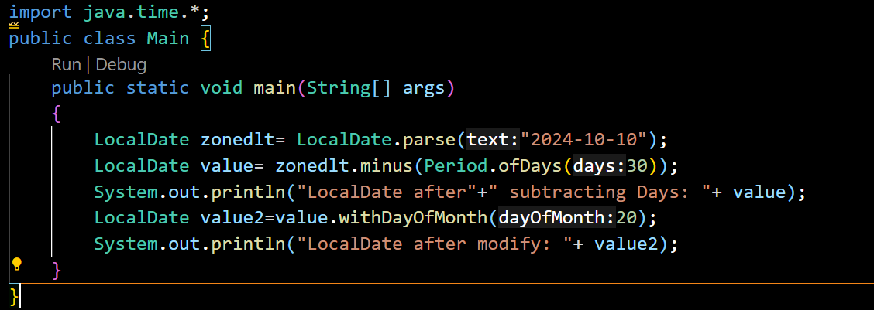

Group09: 22127074-Võ Hoàng Đức
-LocalDate.minus(long amountToSubstract, TemporalUnit unit): Returns a copy of this date with the specified amount subtracted.
-LocalDate.withDayOfMonth(int dayOfMonth): Returns a copy of this LocalDate with the day-of-month altered.

Slide 78
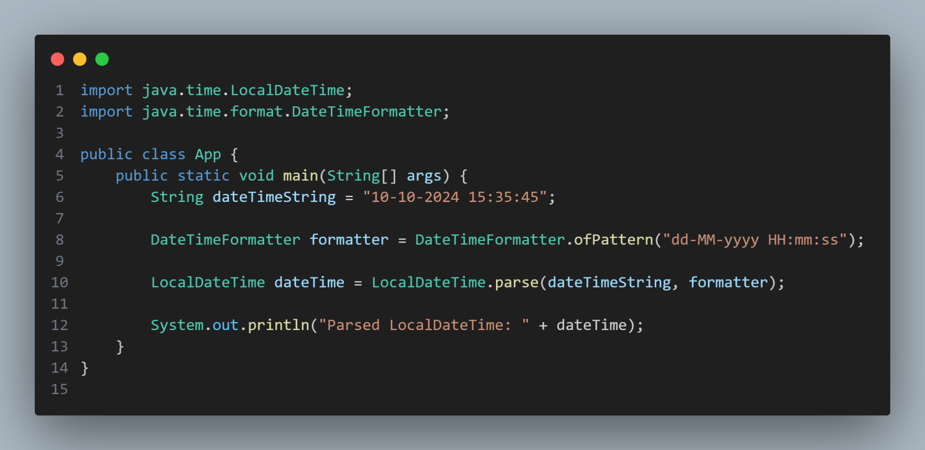

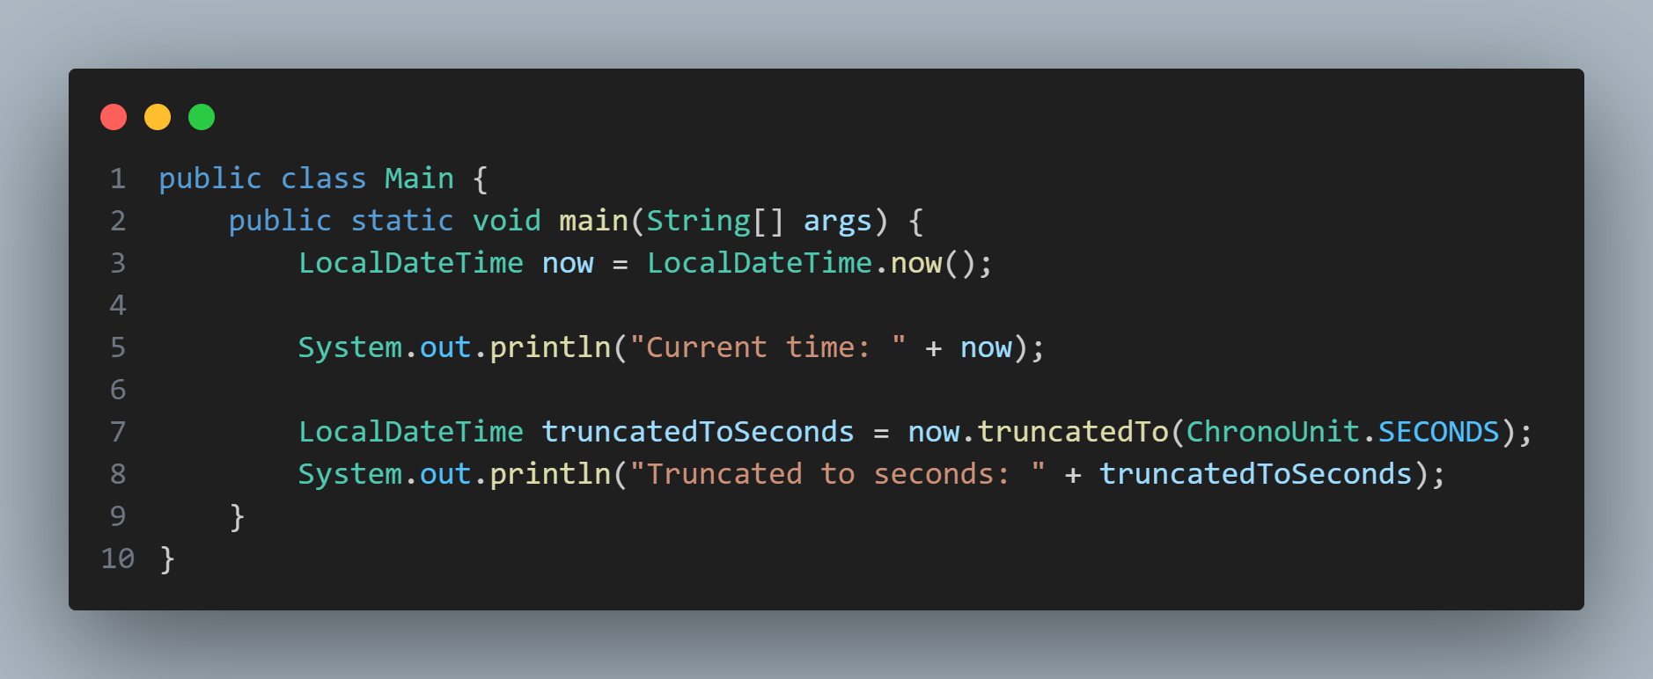

Group09 - Trần Đức Tùng - 22127442 - LocalDateTime
1.public static LocalDateTime parse(CharSequence text, DateTimeFormatter formatter): convert (or "parse") a String representing a date and time into a LocalDateTime object. The string must follow a specific format that the method can understand.
EX:
2. public LocalDateTime truncatedTo(TemporalUnit unit): Returns a copy of this LocalDateTime with the time truncated.
EX: Suppose we have a LocalDateTime object that includes nanoseconds, but we want to truncate it to only hours, minutes, and seconds.

Slide 79
Group10
20126030 - Trần Tất Trí
20126053 - Trương Tấn Phong
Method 1: toUpperCase(): Converts all of the characters in this String to upper case using the rules of the default locale. Example:
String originalString = "hello world!";
String upperCaseString = originalString.toUpperCase();
System.out.println("Chuỗi ban đầu: " + originalString); System.out.println("Chuỗi in hoa: " + upperCaseString);
Method 2: offsetByCodePoints​(int index, int codePointOffset): Returns the index within this String that is offset from the given index by codePointOffset code points. Example:
String str = "Hello \uD83D\uDE00 World";
int index = 6;
int codePointOffset = 1;
int newIndex = str.offsetByCodePoints(index, codePointOffset);
System.out.println("Chuỗi ban đầu: " + str); System.out.println("Vị trí ban đầu: " + index); System.out.println("Vị trí mới sau khi di chuyển: " + newIndex); System.out.println("Ký tự tại vị trí mới: " + str.charAt(newIndex));

Slide 80
Group10
20126030 - Trần Tất Trí
20126053 - Trương Tấn Phong
Method 3: Stream<String> lines(): Returns a stream of lines extracted from this string, separated by line terminators.
String text = "Hello, World!\nWelcome to Java Streams.\nThis is an example."; Stream<String> lines = text.lines();
lines.forEach(System.out::println);
Method 4: regionMatches​(int toffset, String other, int ooffset, int len) : Tests if two string regions are equal. String str1 = "Hello, World!"; String str2 = "World"; boolean match = str1.regionMatches(7, str2, 0, 5); if (match) { System.out.println("The regions match!"); } else { System.out.println( "The regions do not match."); }

